Slide 1
L’avenir du travail du point de vue de l’immobilier

Slide 2



Bienvenue
Paul Thompson
Sous-ministre
Services publics et Approvisionnement Canada Gouvernement du Canada
Stéphan Déry
Sous-ministre adjoint
Services immobiliers
Services publics et Approvisionnement Canada Gouvernement du Canada

Slide 3

Ordre du jour
Un environnement mondial en évolution
Le modèle hybride
Milieu de travail GC
Plan à long terme des locaux à bureaux
Modèle en étoile
Harmoniser le modèle hybride avec les priorités du gouvernement
Écologisation
Accessibilité
Réconciliation
Questions

Slide 4

Un environnement mondial en évolution

Slide 5


Un changement global
Nous évoluons vers un monde axé sur le travailleur, où les organisations qui réussiront seront celles qui donneront la priorité aux personnes;
Les besoins en matière d’immobilier deviennent sophistiqués et complexes, et investir dans un espace de qualité sera plus important que l’expansion de la surface totale;
Les aspirations environnementales et sociales détermineront la transformation future du portefeuille;
Les investissements dans les technologies intelligentes sont plus importants et nécessaires que jamais.
Source : Enquête mondiale sur l'avenir du travail de JLL, mars 2022

Slide 6
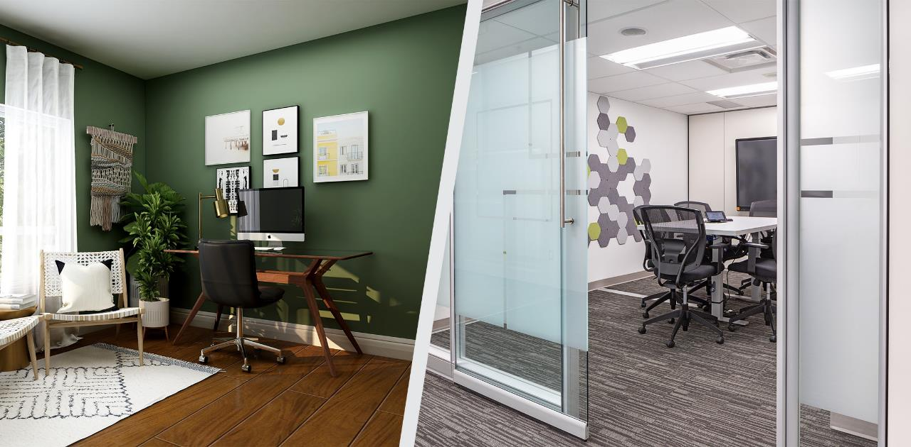

La réalité postpandémie
« Le travail hybride est là pour rester. »
L’honorable Mona Fortier, présidente du Conseil du Trésor

Slide 7
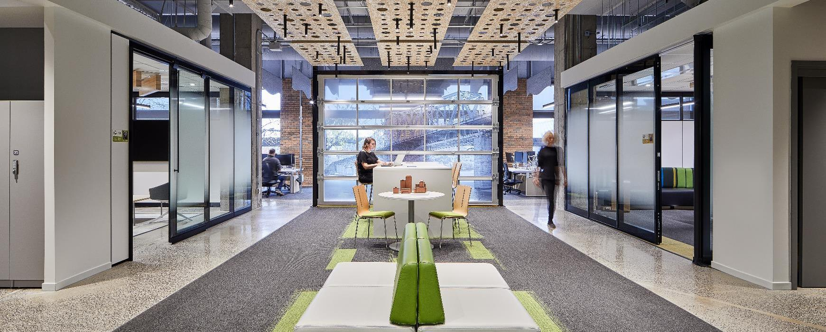
En cours à SPAC

Slide 8

Le modèle hybride
Il n’existe pas de solution unique qui s’applique aux diverses fonctions au sein du gouvernement du Canada.
La mise en œuvre d’un modèle hybride permet de combiner le télétravail et l’occupation de différents lieux de travail de manière équilibrée et selon es réalités des employés.
Alors que SPAC, les ministères et les agences préparent leur retour en milieu de travail, nous cernons les possibilités et élaborons des plans et des stratégies de mise en œuvre du modèle hybride à plus long terme.

Slide 9




Modèle hybride / Vision de Milieu de travail GC
Le travail est une activité, pas un lieu
Milieu de travail GC permet aux employés de profiter des avantages de travailler ensemble, comme développer des relations solides et une cohésion d’équipe, apprendre des autres et de leurs expériences, faire du remue-méninges ou accueillir des nouveaux membres dans l’équipe.
Les espaces de cotravail GC permettent aux employés de travailler à partir d’un espace de travail commun comme alternative à leur domicile ou à leur lieu de travail central habituel, ou comme point de rencontre entre deux réunions.

Slide 10


Modèle hybride : Plan à long terme des locaux à bureaux / Modèle en étoile
Le Plan à long terme des locaux à bureaux oriente les efforts de SPAC en vue d’une transition vers un portefeuille d’immeubles à bureaux modernes à utilisation optimale et au rendement élevé offrant une expérience positive aux employés, tout en respectant les priorités du gouvernement du Canada.
Pour contribuer à une réduction significative du portefeuille, un exercice de réorganisation suivant le modèle en étoile est en cours dans la région de la capitale nationale.
Il n'y a pas de solution unique pour la variété des fonctions de travail au sein du GC. La stratégie du CPFP doit permettre d'atteindre les résultats du gouvernement tout en équilibrant les divers besoins des ministères et des employés.
GCCOWORKING
QUARTIERS
HUBS
HOMES

Slide 11

Harmoniser le modèle hybride avec les priorités du gouvernement

Slide 12

Initiatives d’écologisation
SPAC joue le rôle de chef de file en faisant de la décarbonisation une partie intégrante du processus de conception et d’approbation des projets proposés.
Nous encourageons le recours aux énergies propres et réduisons la consommation d’énergie et les émissions de carbone de nos bâtiments.
À souligner :
Le réseau énergétique de quartier de SPAC devrait réduire de 92 % ses émissions de gaz à effet de serre d’ici 2025.

Slide 13
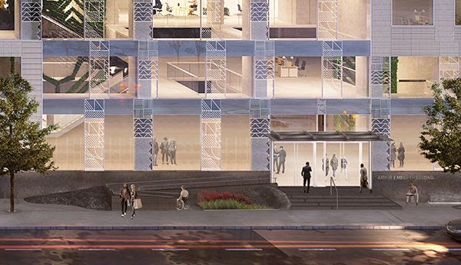








Un espace de travail accessible pour tous
Nous nous engageons à offrir un accès sans obstacles à nos bâtiments et à nos espaces de travail fédéraux.
En continuant de rendre nos lieux de travail accessibles et inclusifs, nous cheminons vers l’objectif de rendre les lieux de travail de SPAC entièrement accessibles d’ici 2040.
À souligner :
Systèmes de sonorisation assistée.
Système électrique de fonte de la glace intégré au trottoir en béton, pour que chaque personne puisse circuler en toute sécurité à l’extérieur.

Slide 14

L’importance de la réconciliation
Nous contribuons à la réconciliation grâce à une approche globale de consultation significative et de renforcement des relations et des partenariats stratégiques avec les Autochtones.
À souligner :
Services aux Autochtones a offert une partie de ses locaux à bureaux pour en faire un site de cotravail GC.
Huit autres ministères se trouvent dans la même région, ce qui pourrait augmenter le taux d’emploi des Autochtones dans la fonction publique.
Nous avons créé les Lignes directrices sur la conception d’inspiration autochtone pour refléter et soutenir l’intégration de la culture et des perspectives autochtones dans nos espaces de travail.

Slide 15

Conclusion
Nous nous appuierons les succès que nous avons connus tout au long de la pandémie et transmettrons des communications opportunes de diverses manières avec les ministères et agences, ainsi qu’avec les employés de SPAC.
Nous transmettrons les leçons tirées des initiatives et des projets pilotes de SPAC sur le milieu de travail hybride.
Nous maintiendrons des communications bidirectionnelles précises, claires et constantes avec nos clients des ministères et agences.
Nous continuerons de progresser et d’appuyer la transition graduelle vers de nouvelles façons de travailler.

Slide 16

Des questions?
Merci !

